Slide 1
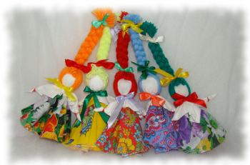
«ОБЕРЕГОВАЯ КУКЛА -ВЕСНЯНКА»
ГБДОУ црр детский сад №114
Адмиралтейского района
Г. Санкт – Петербург
Выполнила воспитатель высшей квалификационной категории
Кобылянская Алла Сергеевна

Slide 2
Кукла - способ познания жизни и для тех, кто ее создает, и для тех кто с нею общается…
…Традиционная тряпичная кукла несет в себе память культуры и делает это гораздо ярче, шире и глубже, чем любая другая игрушка. Тряпичная кукла - игрушка с ценными воспитательными качествами, которые признаны и культивируются в этнопедагогике, практической работе с детьми…

Slide 3
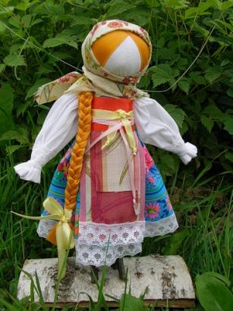
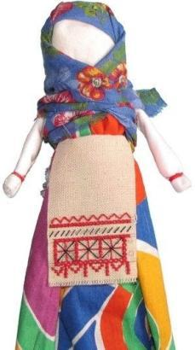
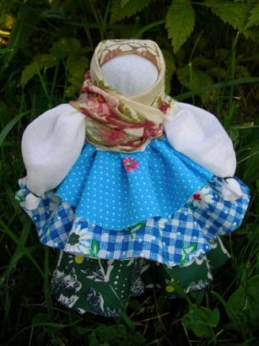
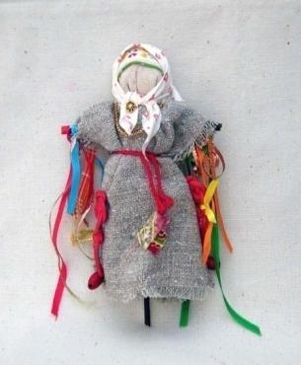
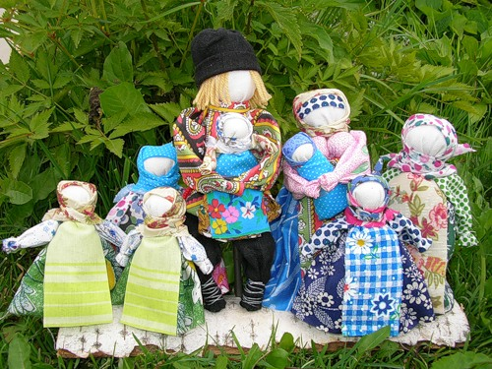
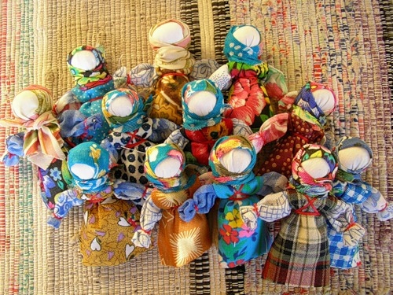
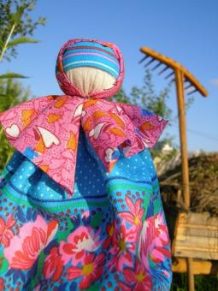
Народная кукла оберег ещё с глубокой древности была человеку защитой от болезней , несчастий, от злых духов. Помогала увеличить достаток.

Slide 4
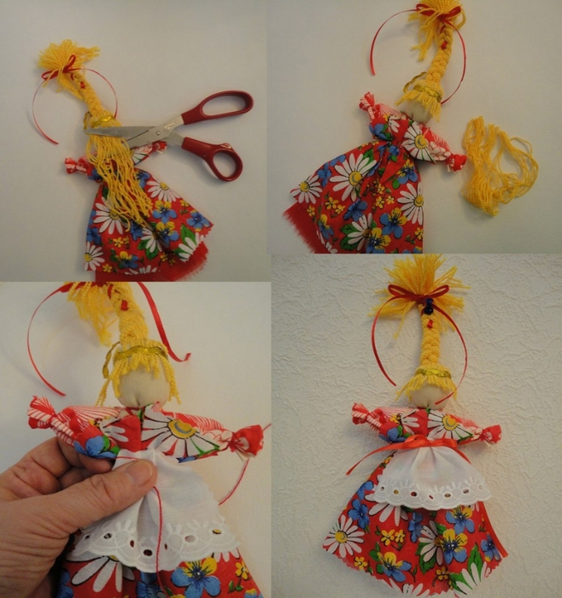
Схема изготовления куклол

Slide 5
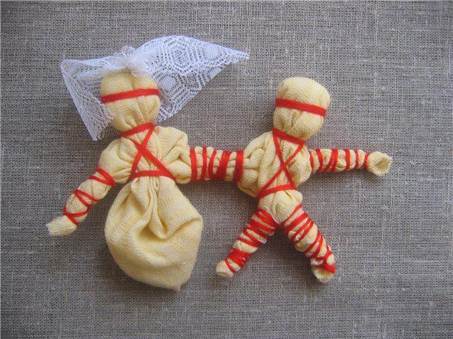
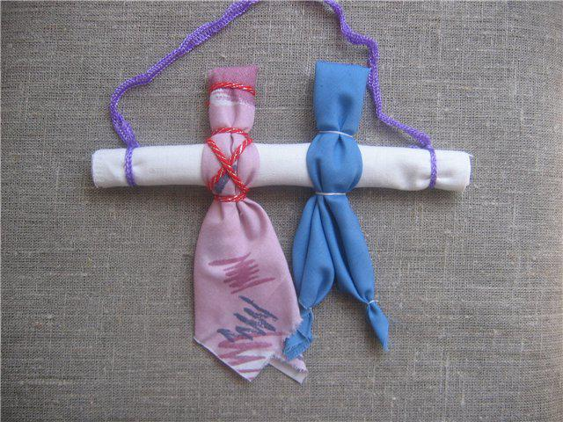
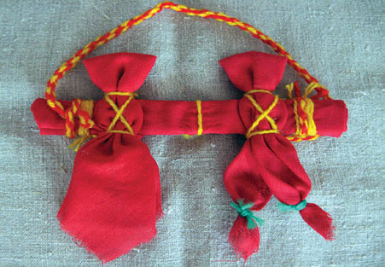

Slide 6
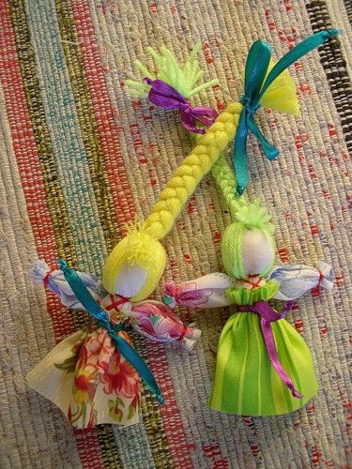
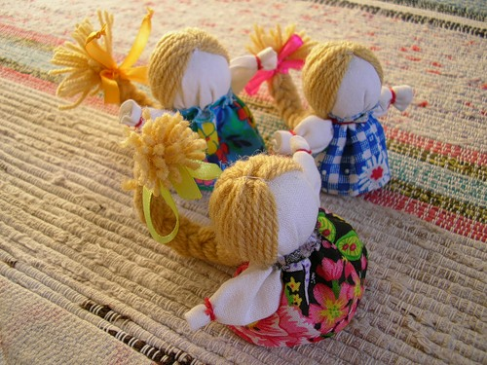
Кукла оберег «Веснянка»
На Руси её делали молодые девушки когда наступала весна, и дарили этих кукол друг другу. Кукла отличается весёлым задорным характером. Традиционно у неё яркие волосы необычного цвета. Веснянка – оберег молодости и красоты. Даря эту куклу, желали молодости и привлекательности, оптимизма и жизнерадостности.

Slide 7
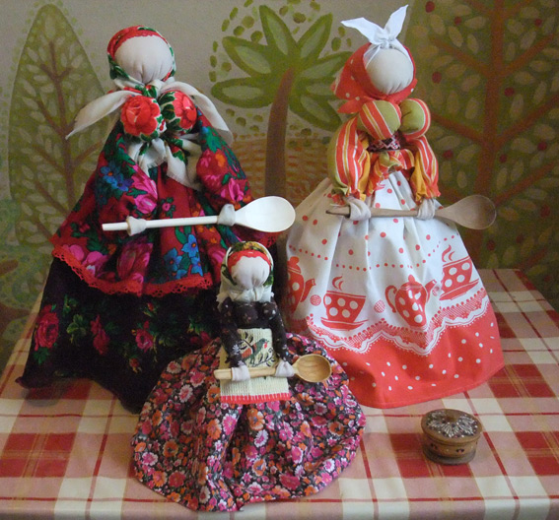
Хозяюшки — куклы для кухни
Основа этих кукол — верхушка сосны. Эти тряпичные куклы большие, примерно 50 см в высоту. Они похожи на Вепсских узелковых кукол. Это обереги кухни

Slide 8
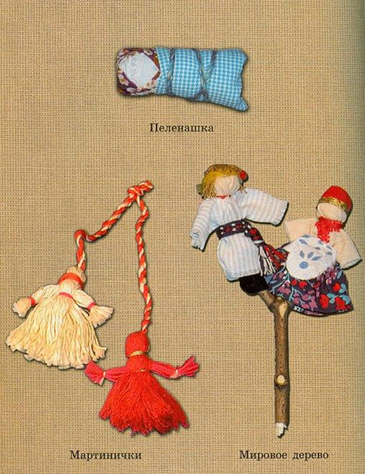
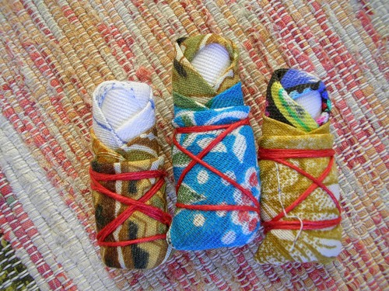
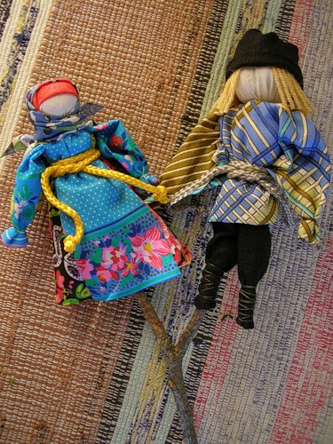

Slide 9
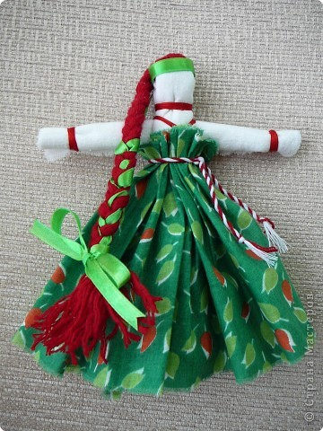
Спасибо за внимание!

Slide 10
Используемые ресурсы
Галина и Мария Дайн «Русская тряпичная кукла»
http://domnaraduge.com/page/7/
http://fotki.yandex.ru/users/imka1/view/489169/
http://www.aucland.ru/marktApi?item=503264
http://domnaraduge.com/page/7/
www.nn.ru
http://www.flickr.com/photos/sizsel/

